Slide 1
Књижевнотеоријски појмови: Стилске фигуре
Област: Књижевност
Тип часа: утврђивање
5. разред

Slide 2
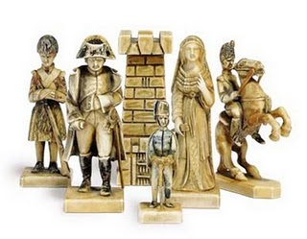
Стилске фигуре
Реч фигура у науци и уметности
геометријска фигура представља тело описано правилима у геометрији
шаховске фигуре (краљ, краљица, пион, топ, коњ, ловац) имају своја правила кретања по шаховској табли
музичка фигура је форма која се у музичком делу често понавља, задржавајући приближно исти облик или макар исти распон између првог и последњег или највишег и најнижег тона
стилске фигуре су посебни облици саопштавања мисли и осећања, оригинално груписане речи или реченице

Slide 3
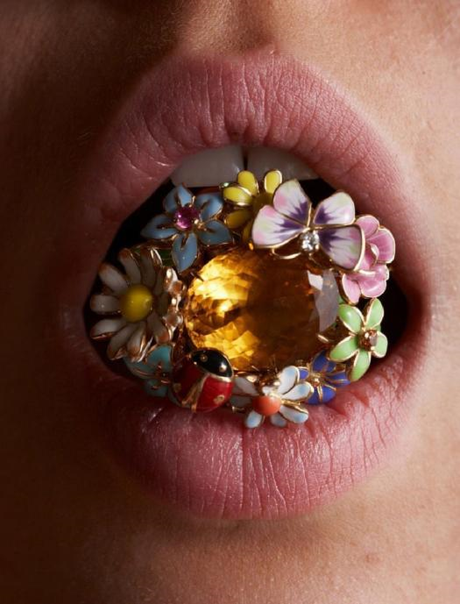
Стилске фигуре
Обнови одлике стилских фигура користећи тумачења књижевнотеоријских појмова из Расковника (Читанка за 5. разред); регистар појмова налази се на страни 229 и 230; поред сваке стилске фигуре је број стране на којој се можете подсетити значења фигуре.
епитет
ономатопеја
персонификација
поређење (компарација)
стални епитет
хипербола

Slide 4
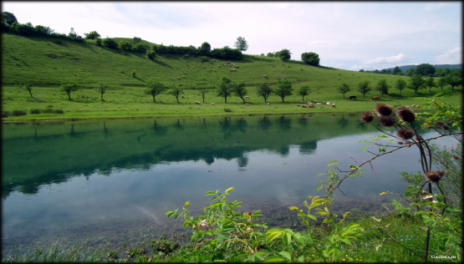
Вежбање
Повежи линијама дате примере са називом стилске фигуре.
Ливада крај реке сања епитет
Зрикавци тужно зричу. поређење
И вече је као од фила. ономатопеја
Једне тихе топле ноћи персонификација
Ја ћу сплавом на пут поћи.
Решење:
Ливада крај реке сања епитет
Зрикавци тужно зричу. поређење
И вече је као од фила. ономатопеја
Једне тихе топле ноћи персонификација
Ја ћу сплавом на пут поћи.

Slide 5
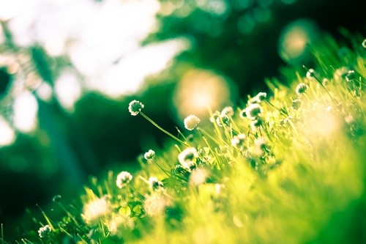
Вежбање
Одреди стилске фигуре.
а)„зврје (саонице)”, „гракћу грачци” б)„Долази и пролећни месец март.”
Решење:
а) ономатопеја
б) персонификација, епитет

Slide 6
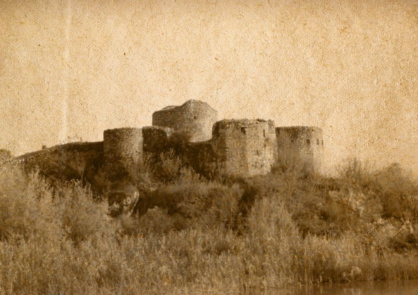
Вежбање
Придев „млада”, у примеру млада Гојковица, представља јунакињу народне епске песме Зидање Скадра стилском фигуром:
а) персонификацијом;
б) сталним епитетом;
в) ономатопејом;
г) хиперболом.
Одреди тачан одговор.
Решење:
б) сталним епитетом

Slide 7
Вежбање
У реченици Јунак је као од шале померао брда и планине употребљени су:
а) персонификација и епитет;
б) епитет и ономатопеја;
в) хипербола и поређење.
Одреди тачан одговор.
Решење:
в) хипербола и поређење

Slide 8
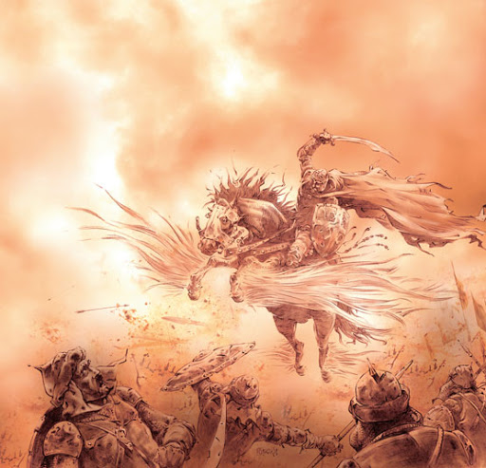
Вежбање
Пажљиво прочитај стихове из епске народне песме Женидба краља Вукашина и објасни у неколико граматички и правописно исправних реченица зашто је народни певач употребио хиперболу.
Ал’ да видиш чуда великога:
што Момчилу било до кољена,
Вукашину по земљи се вуче;
што Момчилу таман калпак био,
Вукашину на рамена пада;
што Момчилу таман чизма била,
ту Вукашин обје ноге меће;
што Момчилу златан прстен био,
ту Вукашин три прста завлачи;
што Момчилу таман сабља била,
Вукашину с’ аршин земљом вуче;
што Момчилу таман џеба била,
краљ се под њом ни дигнут не може.

Slide 9
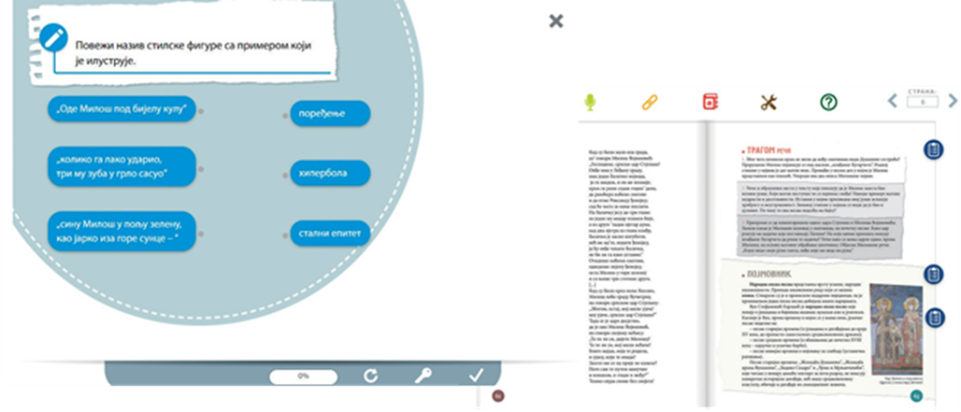
Домаћи задатак:
Можете урадити први интерактивни задатак на стр. 63 у дигиталној читанци.
Решите следеће задатке из Радне свеске 5: задатак 8 на стр. 147, задатак 5 на стр. 148, задатак 8 на стр. 156, задатак 7 на стр. 158, задатак 3 на стр. 159.

